Slide 1
Избранные вопросы астрофизики и задача N тел
www.timattt.su

Slide 2
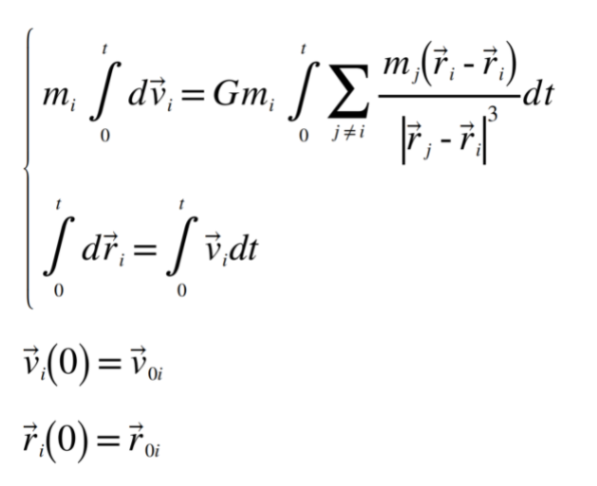
Постановка задачи
Имеем N тел с известными массами
Для каждого тела известны начальные положение и скорость
Переходим в 4N-мерное пространство и получаем задачу Коши для ОДУ

Slide 3
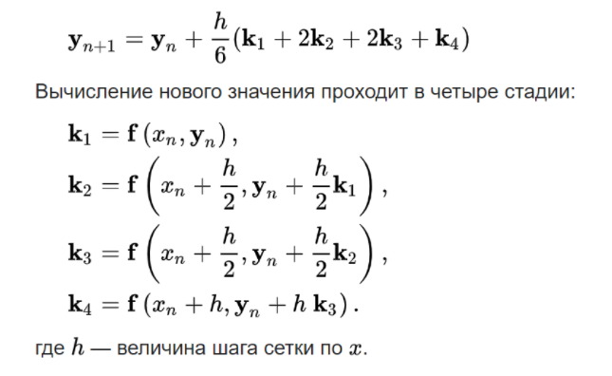
Решение задачи Коши
Для решение воспользуемся методом Рунге-Кутты
Будет 4-ый порядок точности решения
Погрешность зависит также от максимума второй производной функции
Когда тела сближаются точность очень сильно падает
Возможны резкие отлеты объектов на бесконечность и нарушение ЗСЭ

Slide 4
Программа для решения
Написана на Python
Выполняет интегрирование методом Рунге-Кутты
Можно найти тут
https://github.com/timattt/Project-computational-math

Slide 5
Задача 2-ух тел
Центр масс двигается поступательно
Относительно центра масс тела двигаются по коническому сечению
Полная энергия сохраняется (но из-за проблем с точностью не всегда)
Момент импульса сохраняется

Slide 6
Пример 1

Slide 7
Пример 2
Одно из тел в 10 раз тяжелее другого

Slide 8
Пример 3

Slide 9
Гравитационный маневр
Можем изменять кинетическую энергию за счет параболического движения рядом с тяжелым телом

Slide 10
Эффект Оберта
ракетный двигатель, движущийся с высокой скоростью, совершает больше полезной работы, чем такой же двигатель, движущийся медленно. т.к. работа силы – это:
dA = F * dr = F * dr/dt * dt = F * V * dt
Будем скачкообразно ускорять тело в перицентре орбиты

Slide 11

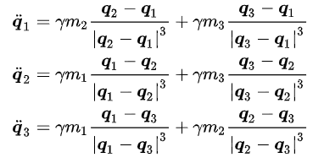



Задача 3-х тел

Slide 12
Пример 7

Slide 13
Пример 8

Slide 14
Пример 9

Slide 15
Пример 10

Slide 16
Пример 11

Slide 17
Система звезда и планеты

Slide 18
Планетный хаос

